Slide 1
JAVAWeb
移动智能学院
javaweb
讲师：寻俊杰
BUSINESS
REPORT

Slide 2
JAVAWeb
01

Slide 3
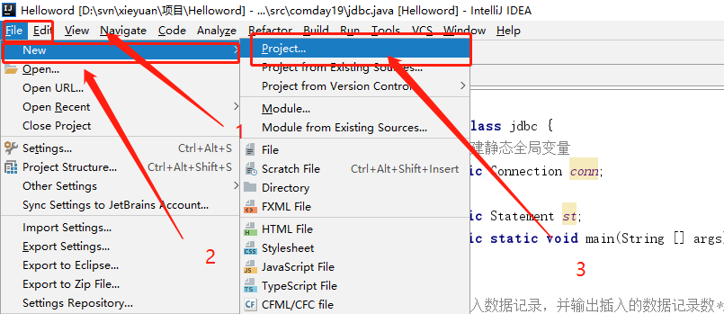
JAVAWeb
选择”File”=>”New”=>”Project”

Slide 4
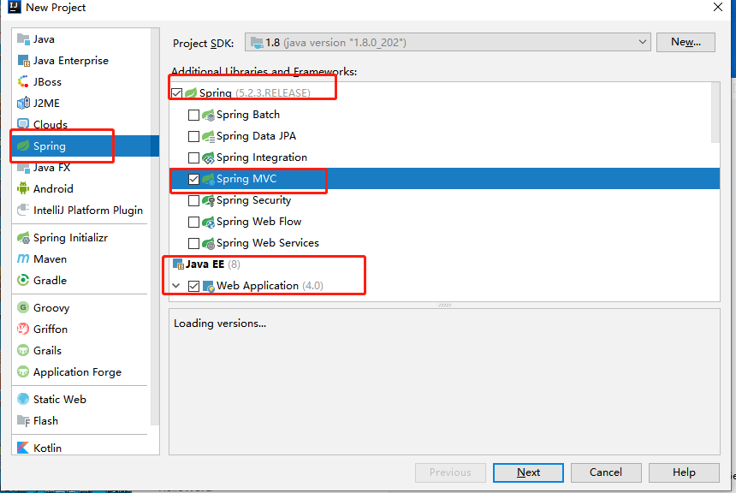
JAVAWeb
选择:Spring
选择:Spring
选择:Spring MVC

Slide 5
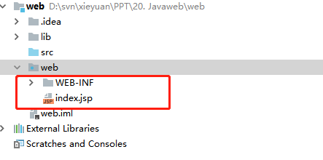
JAVAWeb
新建SpringMVC项目成功

Slide 6
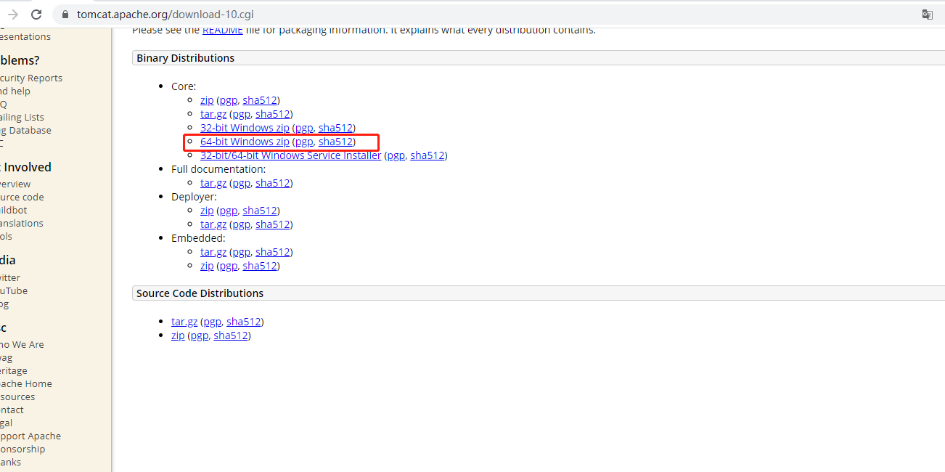
JAVAWeb
下载tomcat服务器

Slide 7
JAVAWeb
下载tomcat服务器，解压到文件

Slide 8
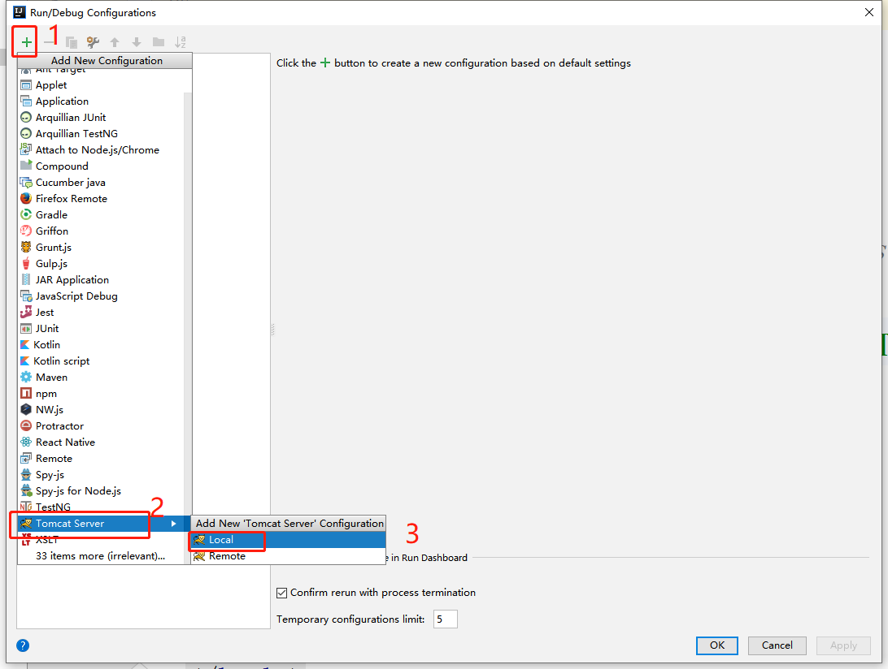

JAVAWeb
设置tomcat服务器

Slide 9
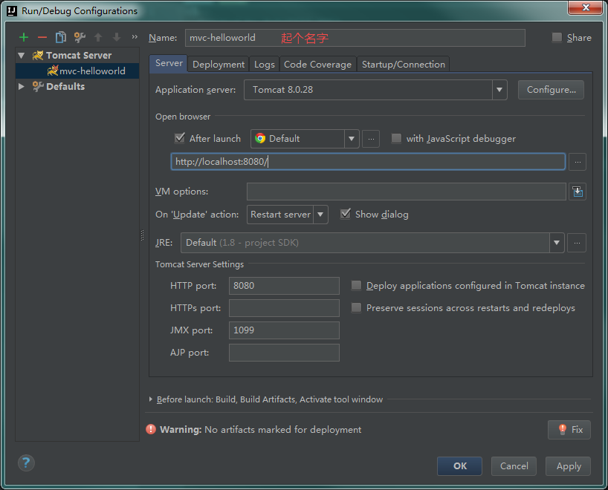
JAVAWeb
先设置“Server”选项卡

Slide 10
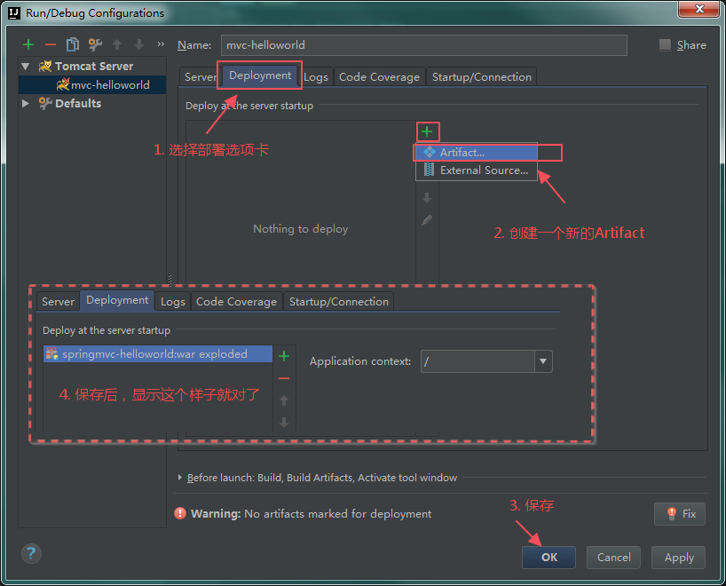
JAVAWeb
点开“Deployment”选项卡,继续设置,
创建Artifact，最后记得点OK保存

Slide 11
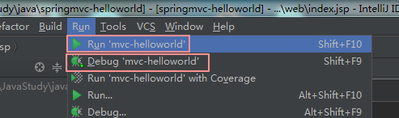

JAVAWeb
现在，Run菜单下出现了Run 'mvc-helloworld'的菜单项目（Shift+F10运行，Shift+F9调试）
工具栏上也有了运行和调试按钮，你可以选择自己喜欢的方式运行项目

Slide 12
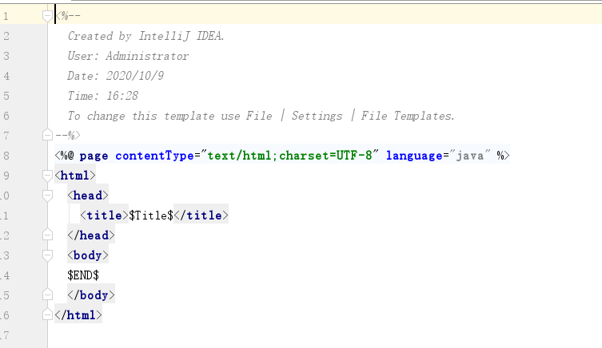
JAVAWeb
IDEA帮我们生成了一个jsp文件，可以用这个文件看看站点能否打开（index.jsp代码如下）

Slide 13
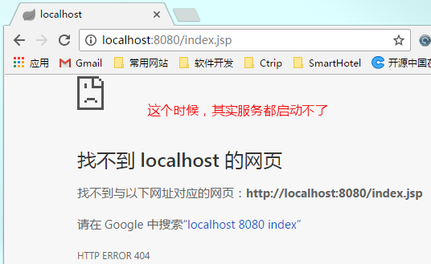
JAVAWeb
浏览器输入地址 http://localhost:8080/index.jsp

Slide 14
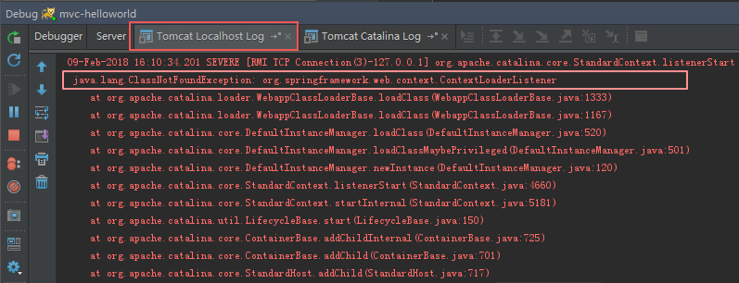
JAVAWeb
项目是运行不起来的
点开下面的“Tomcat Localhost Log”，可以看到问题出在哪里。。。

Slide 15
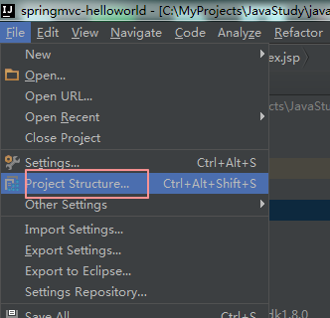
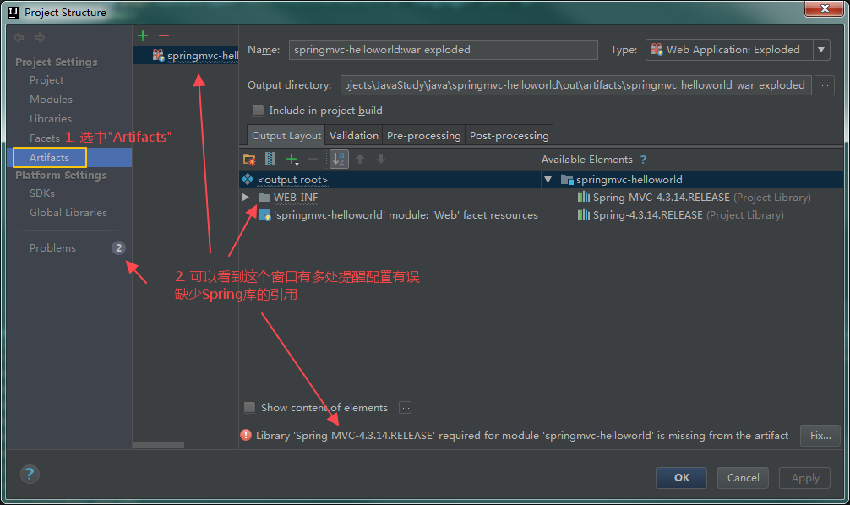
JAVAWeb
点击File
打开Project Structure
开"Artifacts"选项卡后，上面有多出很明显的提示，缺失Spring MVC相关类库的引用

Slide 16
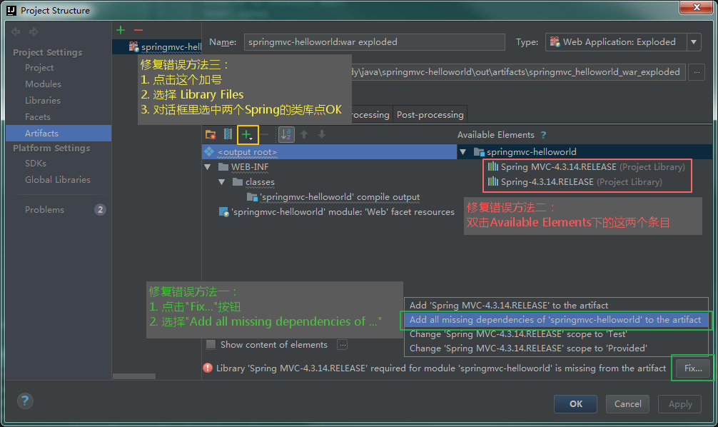
JAVAWeb
程序部署的时候，把Spring MVC相关类库复制到lib文件夹中

Slide 17
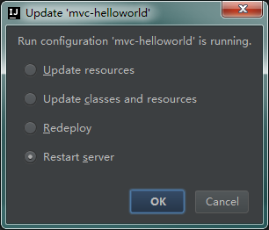
JAVAWeb
重新运行一次项目（Shift+F10运行，Shift+F9调试）……
如果你上次没有Stop，这次运行可能会弹出这个对话框，选择“Restart server”然后"OK"吧...

Slide 18
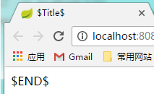
JAVAWeb
再一次访问 http://localhost:8080/index.jsp

Slide 19
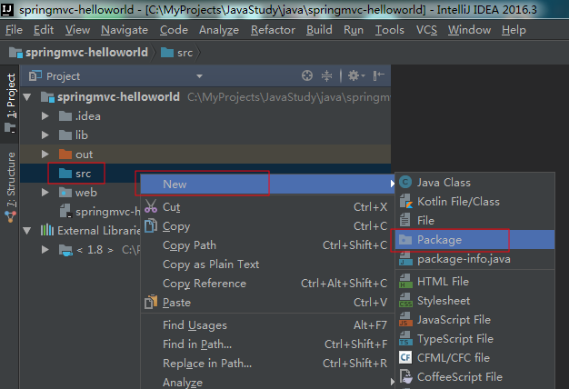
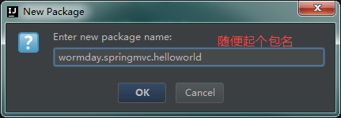
JAVAWeb
我建的包名称为：wormday.springmvc.helloworld

Slide 20
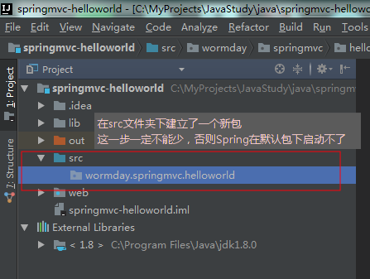
JAVAWeb

Slide 21
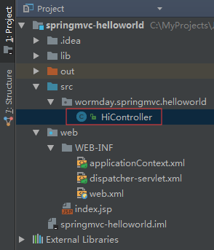
JAVAWeb
再这个包下新建Java Class文件 HiController

Slide 22
JAVAWeb
package wormday.springmvc.helloworld;
import org.springframework.stereotype.Controller;
import org.springframework.web.bind.annotation.RequestMapping;
@Controller
@RequestMapping("")
public class HiController {
@RequestMapping("/")
public String say() {
return "index";
}
}

Slide 23
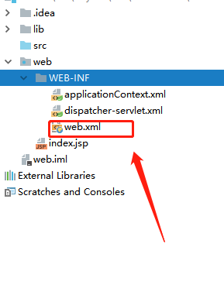
JAVAWeb
打开web\WEB-INF\web.xml文件

Slide 24
JAVAWeb
在web.xml文件插入
<servlet>
<servlet-name>dispatcher</servlet-name>
<servlet-class>
org.springframework.web.servlet.DispatcherServlet
</servlet-class>
<load-on-startup>1</load-on-startup>
</servlet>
<servlet-mapping>
<servlet-name>dispatcher</servlet-name>
<url-pattern>/</url-pattern>
</servlet-mapping>

Slide 25
JAVAWeb
打开 dispatcher-servlet.xml文件插入
<context:component-scan base-package="wormday.springmvc.helloworld"/>
<!--指定视图解析器-->
<bean class="org.springframework.web.servlet.view.InternalResourceViewResolver">
<!-- 视图的路径 -->
<property name="prefix" value="/WEB-INF/jsp/"/>
<!-- 视图名称后缀 -->
<property name="suffix" value=".jsp"/>
</bean>

Slide 26
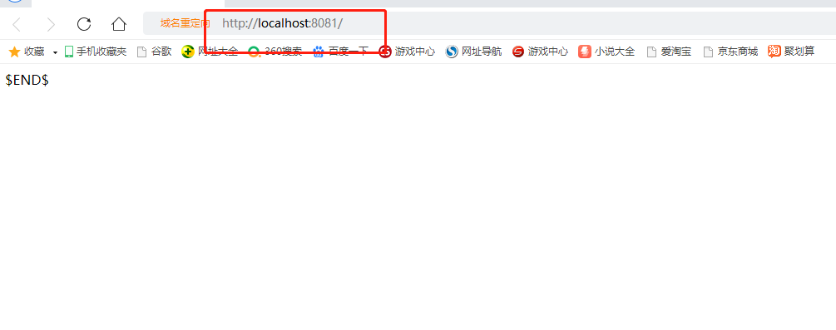
JAVAWeb
打开浏览器输入 localhost:8081 ,显示结果如下：

Slide 27
课程练习
搭建 JAVAWeb 框架

Slide 28
知识扩展
查询方式 ：百度(https://www.baidu.com/)。
Http 请求 Get与Post

Slide 29


课后作业
结合以前学习的知识搭建静态页面。

Slide 30
感谢您的耐心观看

